Slide 1


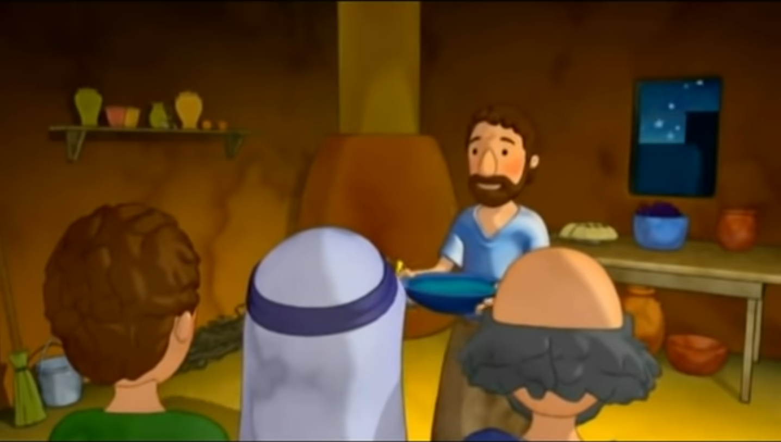
Ciclo B - Domingo XXIX del Tiempo Ordinario
El Hijo del Hombre ha venido a servir
MINISTERIO AMIGOS DE JESUS Y MARIA
Marcos 10, 35-45
Y Santa Teresa de Avila, 15 de octubre
www.fcpeace.org

Slide 2
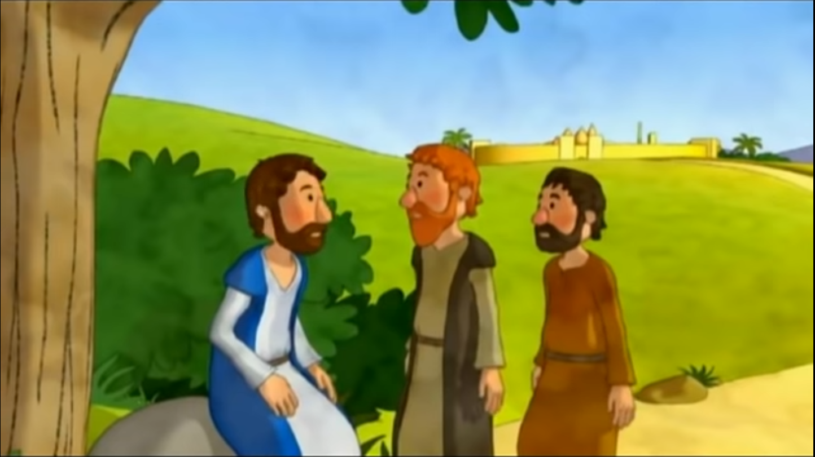
En aquel tiempo, se acercaron a Jesús, Santiago y Juan, los hijos de Zebedeo, y le dijeron: “Maestro, queremos que nos concedes lo que vamos a pedirte.”

Slide 3
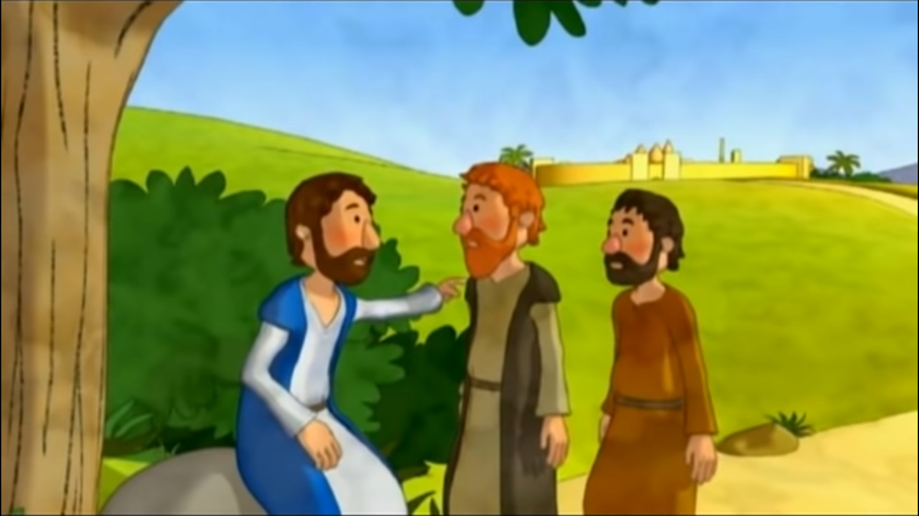
Él les dijo: “Qué es lo que desean?" Le respondieron: "Concede que nos sentemos uno a tu derecha y otro a tu izquierda, cuando estés en tu
gloria“. Jesús les replicó: “No saben lo que piden.”

Slide 4
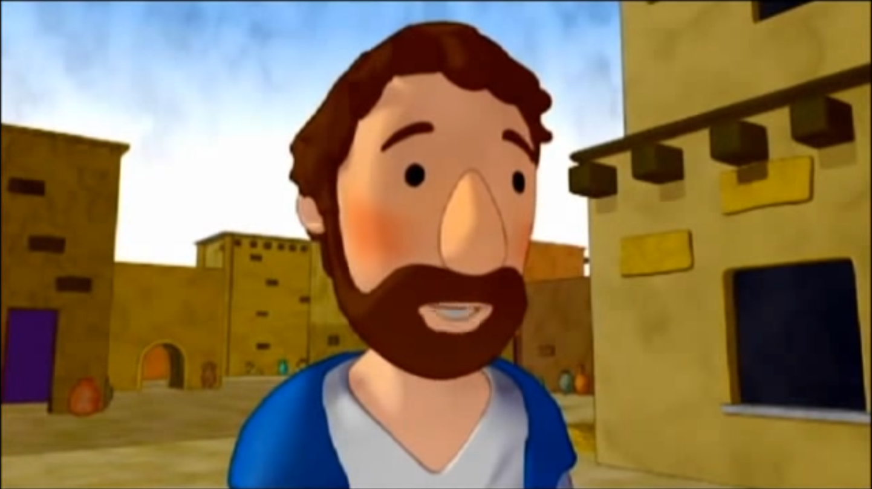
“¿Podrán pasar la prueba que yo voy a pasar y recibir el
bautismo con que seré bautizado?" Le respondieron: "Sí podemos".

Slide 5
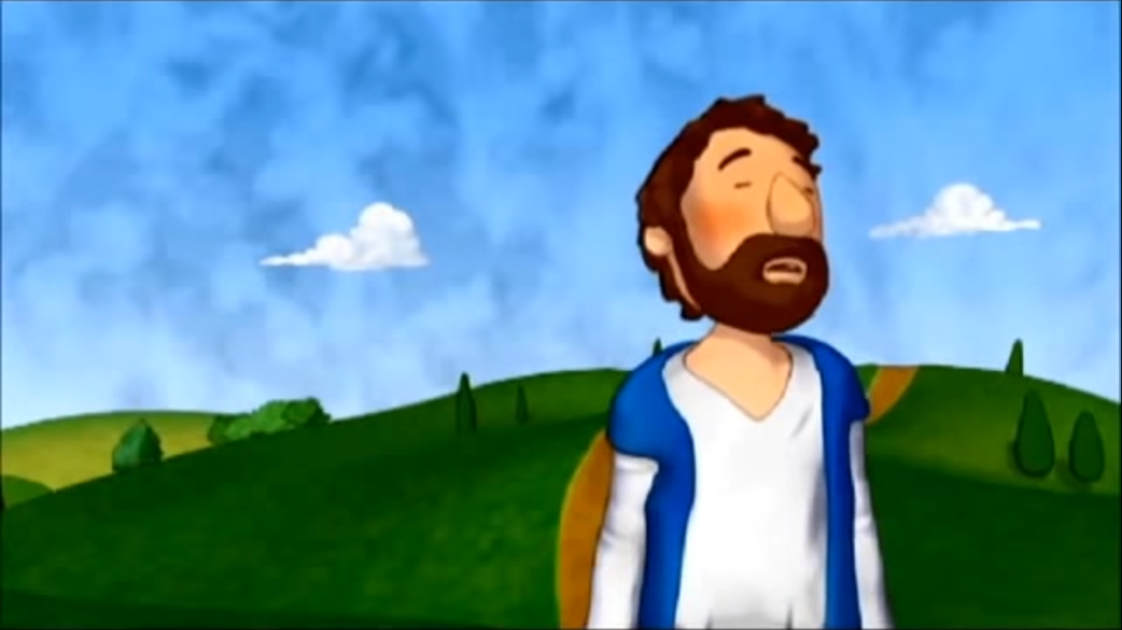
Y Jesús les dijo: “Ciertamente pasarán la prueba que yo voy a pasar y recibir el bautismo con que seré bautizado, pero…

Slide 6
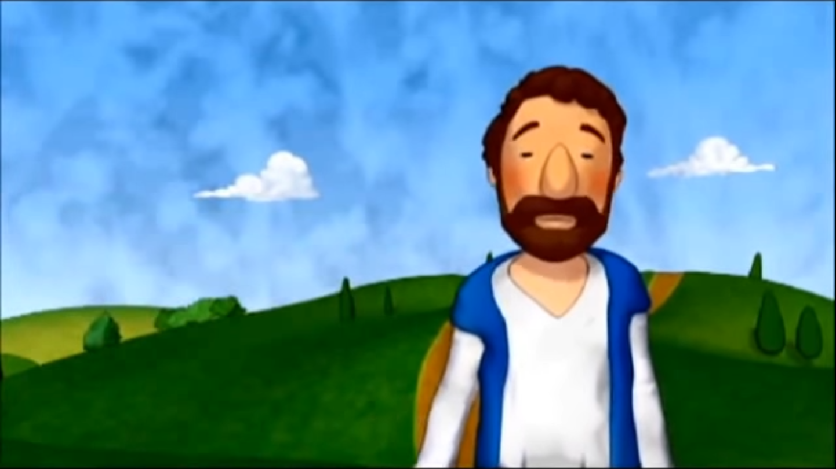
eso de sentarse a mi derecha o a mi izquierda no me toca a mí concederlo; eso es para quienes está reservado“.

Slide 7
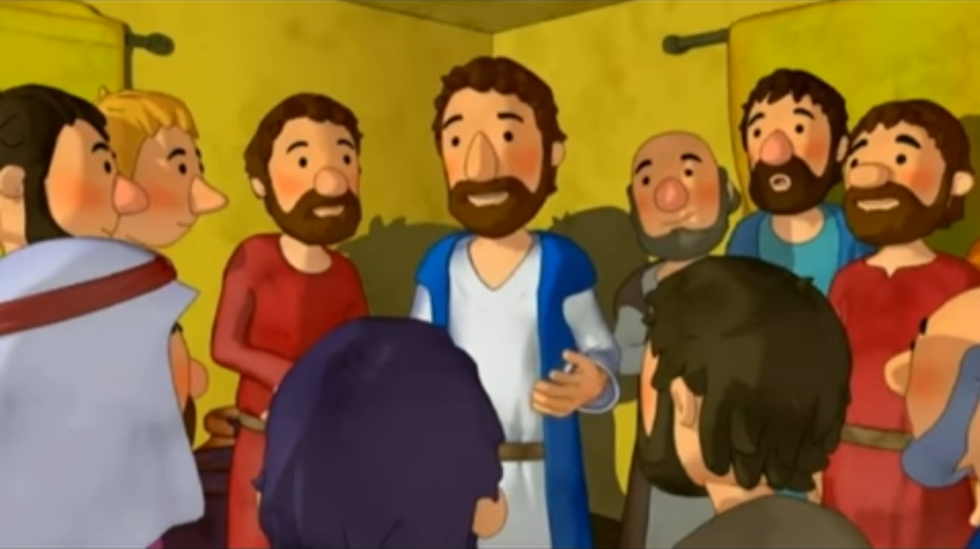
Cuando los otros 10 apóstoles oyeron esto, se indignaron contra Santiago y Juan. Jesús reunió entonces a los Doce y les dijo…

Slide 8
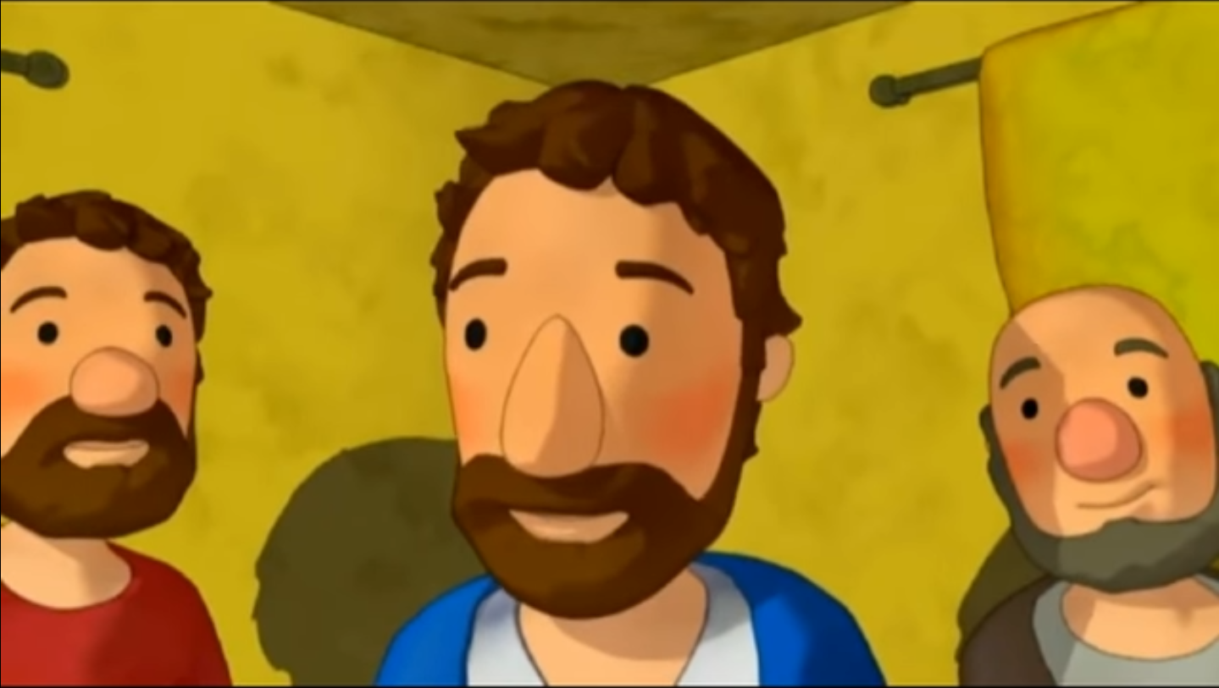
“Ya saben que los jefes de las naciones las gobiernan como si fueran sus dueños y los poderosos las oprimen. Pero no debe ser así entre ustedes.”

Slide 9
Entonces dijo María: “Mi alma glorifica al Señor y mi espíritu se llena de júbilo en Dios, mi salvador, porque puso sus ojos en la humildad de su esclava.
“Al contrario: el que quiera ser grande entre ustedes que sea su servidor, y el que quiera ser el primero, que sea el esclavo de todos, así como el Hijo del hombre, que no ha venido a que lo sirvan, sino a servir y dar su vida por la redención de todos”.
PALABRA DEL SEÑOR. GLORIA A TI SEÑOR JESUS

Slide 10
REFLEXION
Los hermanos Santiago y Juan se acercan a Jesús para pedir algo muy importante para ellos… ¿Por qué crees que Santiago y Juan pedían sentarse al lado de Jesús en el Cielo?
Porque querían ser reconocidos como los MAS importantes de los apóstoles.
Porque querían tener poder.
¿Crees que Jesús necesita o quiere tener “favoritos” o nos quiere a todos por igual?

Slide 11
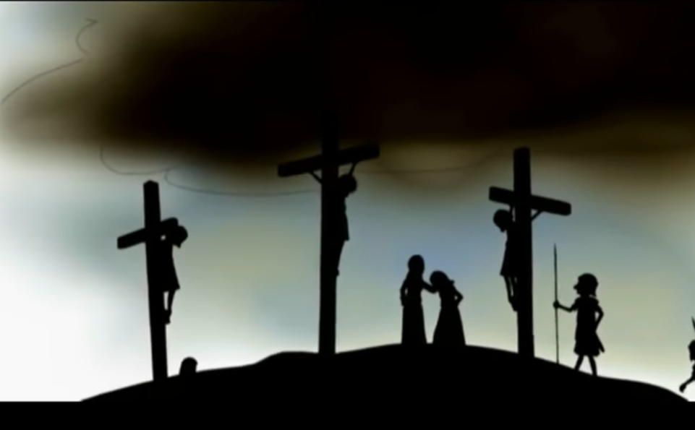
REFLEXION
Jesús les pregunta ¿Podrán ustedes pasar la prueba que yo voy a pasar y recibir el bautismo con que seré bautizado?
Jesús les pregunta esto porque quería saber si ellos estarían dispuestos a pasar la prueba de la Pasión y Muerte que Él iba a sufrir.
Ya Jesús les había dicho que, al llegar a Jerusalén sufriría mucho, pero Juan Y Santiago ya estaban planeando su futuro y querían asegurar sus puestos. ¿Crees que Juan y Santiago estaban siendo solidarios con Jesús? Qué podrían haberle dicho a Jesús?

Slide 12
REFLEXION
Más Adelante, Jesús dice que los poderosos y Jefes de las naciones ( Presidentes, gobernadores, etc.) gobiernan como si fueran los dueños y oprimen a las personas. Pero cómo dice Jesús que debe comportarse el que quiera ser grande, o el primero entre los demás?
Debe servir a los demás.
Jesús nos explica cómo debe ser el más grande y el primero de todos.

Slide 13
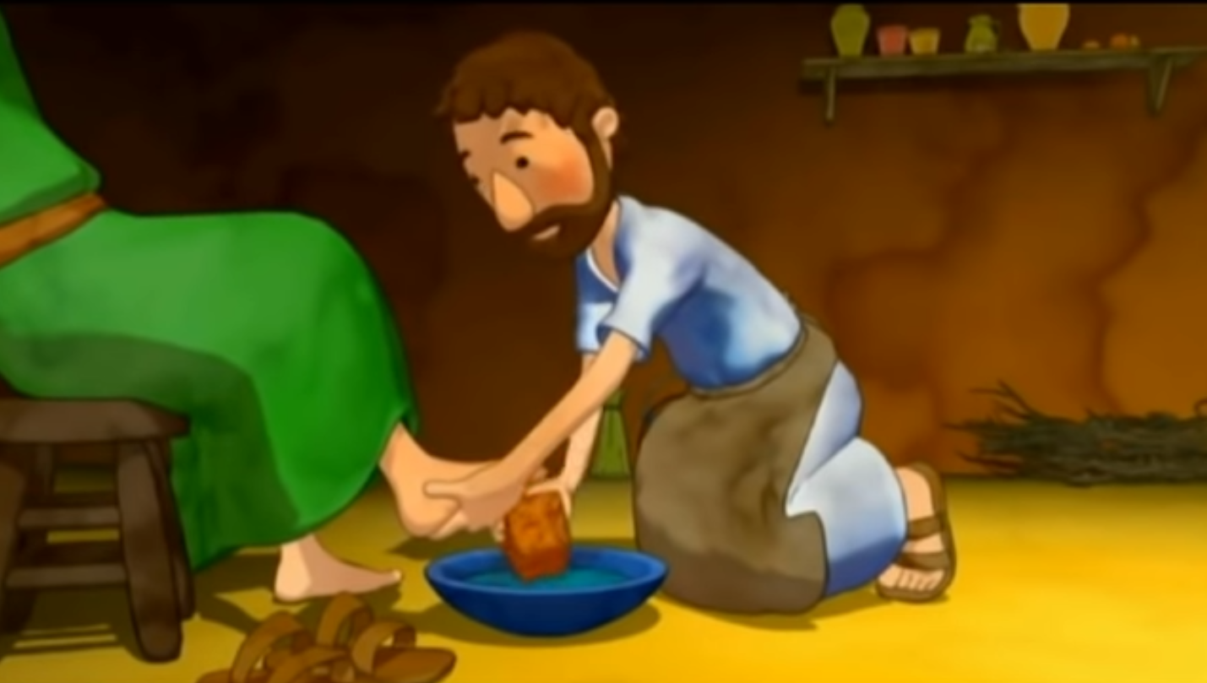
REFLEXION
Jesús dice que quien quiera ser grande entre todos, que sea su servidor. Y el que quiera ser el primero, que sea el esclavo de todos.
Jesús siempre estaba atento a ayudar a los demás, en una ocasión lavó los pies a sus discípulos y días después dio su vida para la salvación de todos.
¿Cómo podrían ustedes demostrar que quieren ser grandes o los primeros, de acuerdo a lo que Jesús dice.

Slide 14
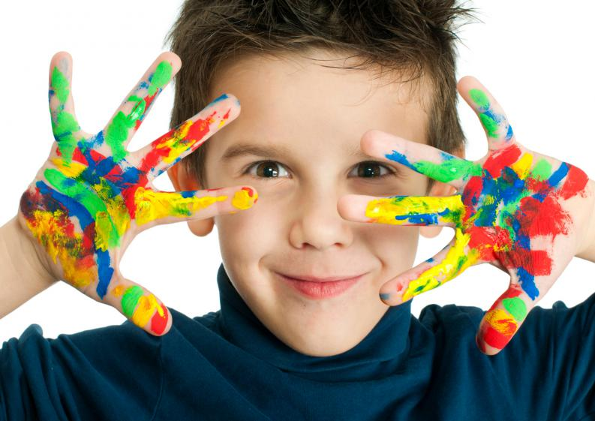
ACTIVIDAD

Slide 15
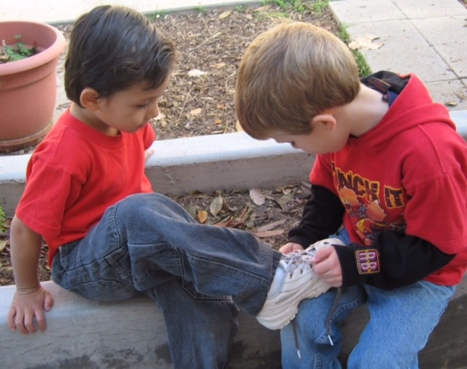
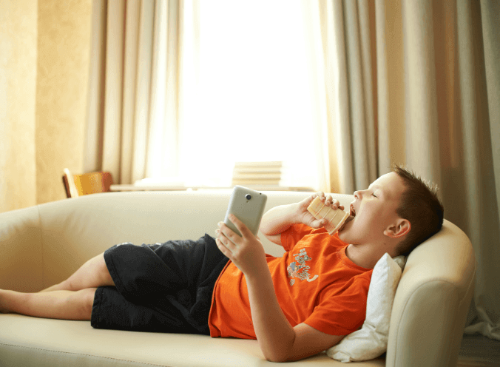
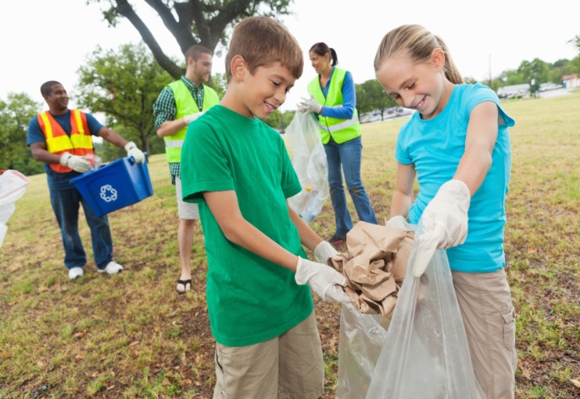
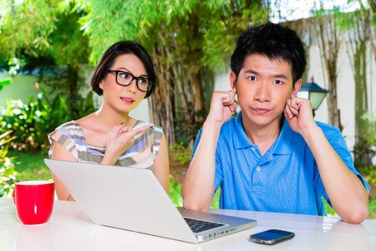
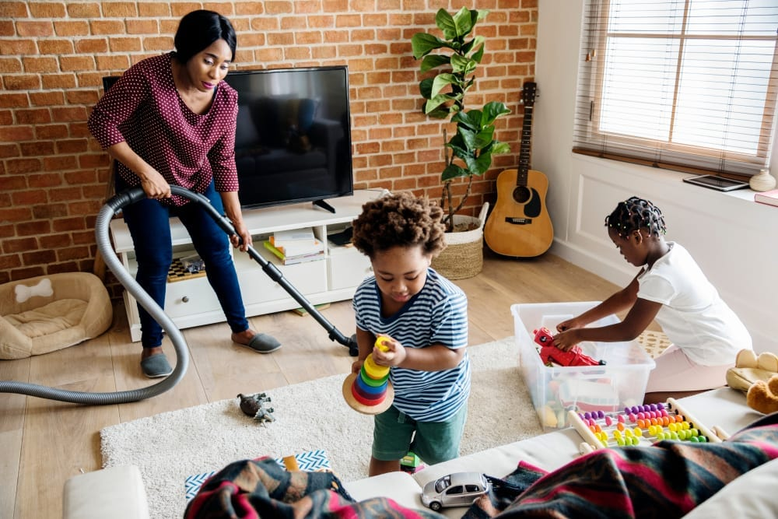
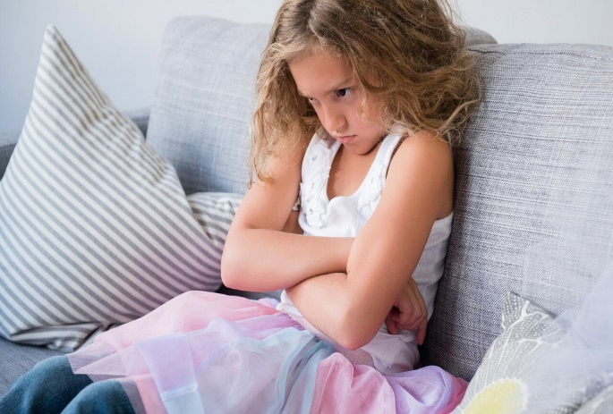
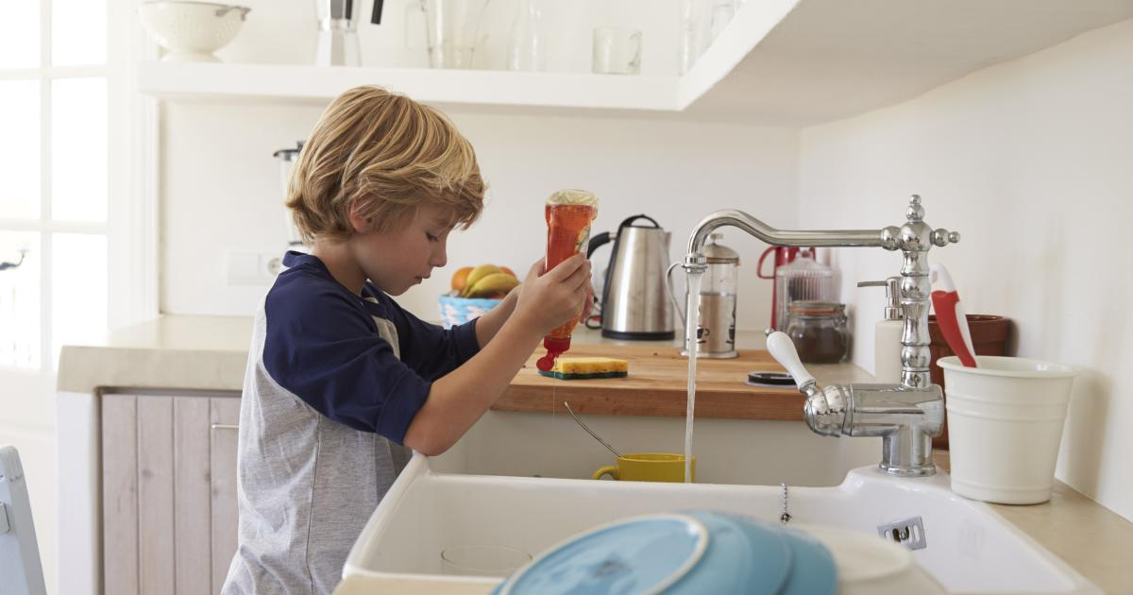
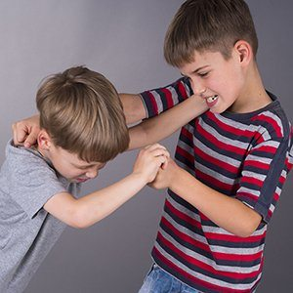
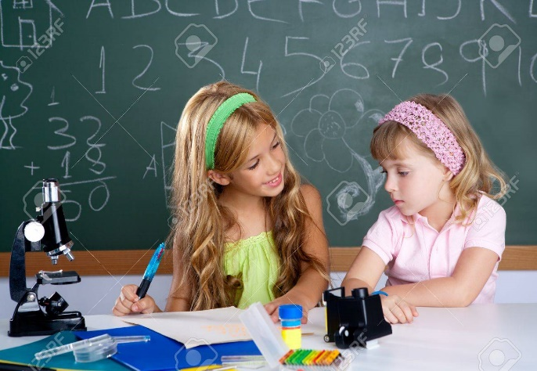
¿Quién Sirve? ¿Quién No?

Slide 16
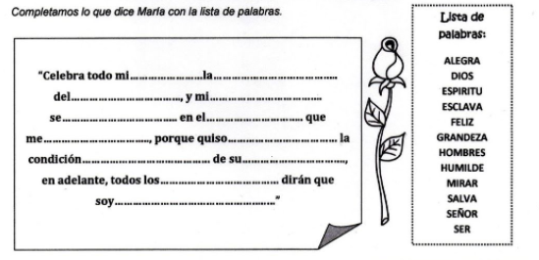
SER
GRANDEZA
SENOR
ESPIRITU
ALEGRA
DIOS
SALVA
MIRAR
HUMILDE
ESCLAVA
HOMBRES
FELIZ

Slide 17

Historia de Sta. Teresa de Avila, Patricia Mino, https://youtu.be/1SocQStK4YU

Slide 18
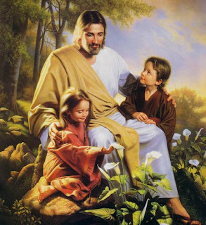
ORACION
Jesús, queremos imitarte. Ayúdanos a querer servir a nuestra familia y comunidad con amor. Enséñanos a ser Tu luz en este mundo.
Amen.

Slide 19
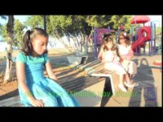
Canción, Quiero Servir: https://youtu.be/wtcmXn9Ws-g

Slide 20
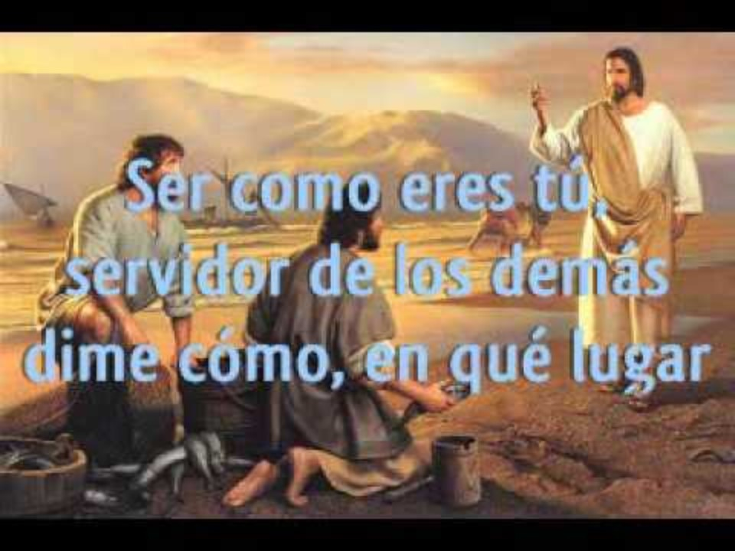
Dime Señor, Jggarato, https://youtu.be/AkorSiVUhII?si=5_LrlPRXCVVxgSnw (8+ años)

